Slide 1
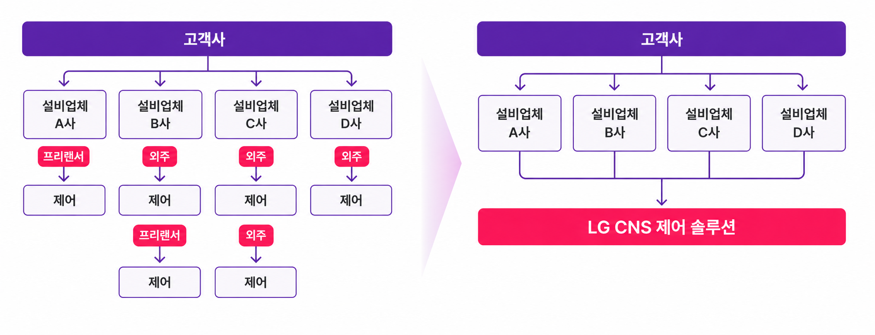








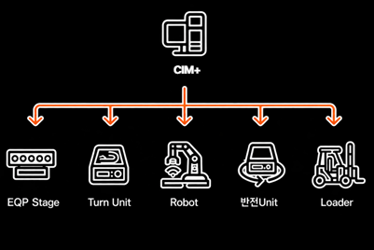
Factova CIM+
제조 설비들을 통합 연계, 제어하는 PC 기반 제어 솔루션
왜 필요한가요?
대규모 제조공장의 설비 반입부터 제어시스템 연계, 시운전 및 안정화까지 수행한 경험을 바탕으로, 복잡한 공장 환경에서도 신속하고 안정적인 Setup을 구현합니다.
제조 현장에서 사용되는 다양한 설비는 서로 다른 설비업체로부터 도입됩니다. 이에 따라 다수의 설비업체와 운영 사양을 협의해야 하며, 설비마다 다른 제어 사양으로 운영의 부담이 큽니다. 업체별 품질의 차이도 있으며, 특히 문제가 발생하면 그 원인을 진단하기가 쉽지 않습니다.
Factova CIM+는 PLC를 대체하는 PC 기반 제어 S/W로, 다양한 물류 설비를 표준화된 PC로 통합 제어하여 빠른 구축, 쉬운 유지보수, 안정적 데이터 수집을 지원합니다.
어디에서 사용하나요?
대상 산업 : 디스플레이, 반도체 등
Loader, Robot 등 다양한 설비 Unit이 연계되어 동작하는 제조 생산 현장
대상 고객 :
다수의 설비 업체와 개별 계약 및 운영 사양 협의로 어려움을 겪고 있는 기업
표준화된 제어 솔루션으로 신규 FAB Setup 기간을 단축하고자 하는 기업
[기존]
[Factova CIM+ 도입 시]
도입 효과
Factova CIM+
장비 제어 사양 및 운영 시나리오 표준화로
일관된 품질 확보
LG CNS이어야만 하는 이유
사전 Docking Test 품질 검증으로
빠른 Setup 및 조기 수율 확보
이기종 설비 및 시스템 통합 및 제어 표준화
Loader/Robot/Process 등 다양한 설비와 MES/RMS/EAS를 CIM+ 기반으로 통합하고, 설비별 상이한 제어사양을 표준화합니다.
대규모 공장 Setup 경험 및 역량
데이터 취합/분석/개선 활동으로
설비 운영 효율성 향상
도입 Reference
Key Capabilities
PC 기반 통합 제어 플랫폼
- 제조 생산 현장의 다양한 설비 Unit들을 하나의 PC 기반 S/W로 통합 제어(PLC 대체)
- 기존 다수 PLC 업체의 비표준 제어 및 프로그램을 통합·표준화
상위 시스템 및 반송 장비와의 인터페이스
- MES / EAS / RMS / R2R 등 상위 시스템과 연계
- STK/AGV 등 반송 장비와의 Interface 지원
MES-장비 간 데이터 변환 및 제어
- MES-장비 간 Data Conversion & Transmission 수행
- 장비 Control 기능 제공
통합 모니터링 및 이력 관리
- 모델링 기반 UI로 설비 전반을 통합 모니터링
- 각종 Alarm/Data 이력 조회
Setup 기간
20% 단축
설비 오류
40% 감소
"Full 자동화 공장 구축이 되면서
사람이 직접 제어하면서 실수하는 부분이 줄어들었으며,
운영 변경 적용 시 빠르게 적용이 가능해서
유연하게 공정 진행이 가능해졌습니다
-이노텍 DX PI 담당자

